Slide 1
به نام خدا
تحقیق درباره ی ریه و یا همان شش ها

Slide 2
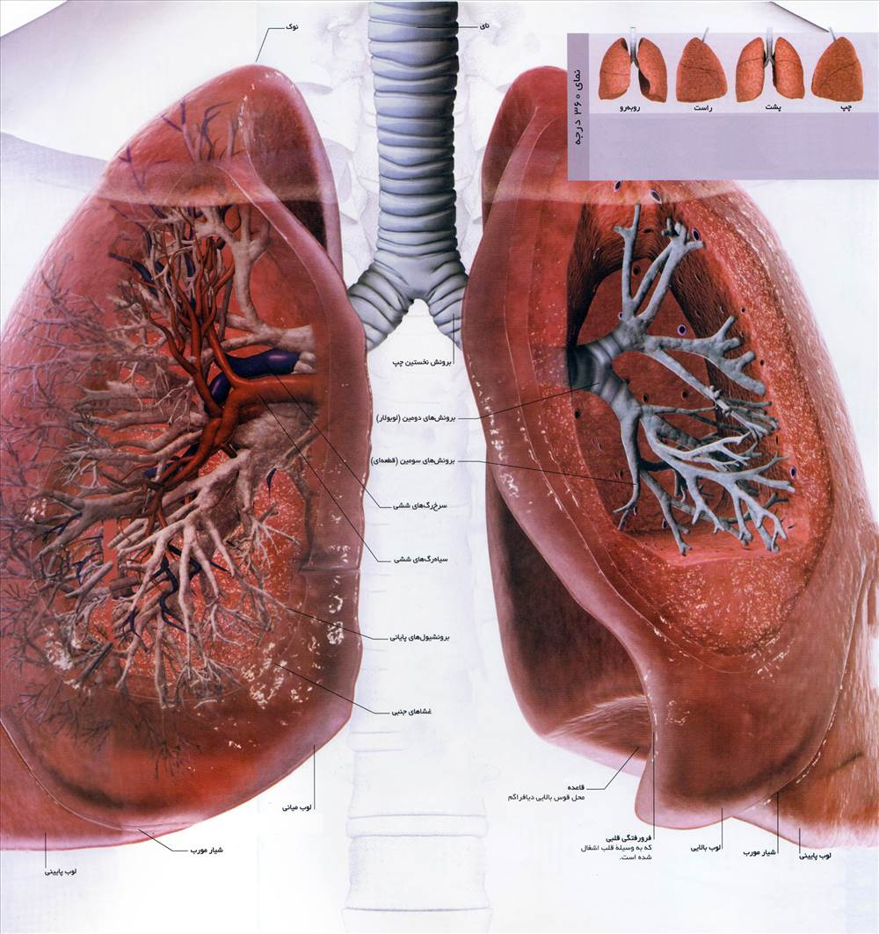
بخش های شش
آناتومی
شش‌ها در حفره سینه و در دو سوی قلب درون قفسه سینه جای دارند. شش‌ها مخروطی شکل اند و در بخش بالایی باریک می‌شوند. بخش پایینی آن مقعر و گسترده‌است و بر روی سطح محدب دیافراگم جای گرفته‌است. بخش بالایی شش‌ها باریک می‌شود و در بالا ادامه می‌یابد تا به ریشهٔ گردن می‌رسد اندکی بالاتر از انتهای جناغی دندهٔ نخست. بازهٔ گسترش شش‌ها داخل قفسهٔ سینه از نزدیکی ستون مهره‌ها تا جلوی سینه است از بالا هم از بخش پایینی نای تا دیافراگم است. شش چپ فضای مشترک با قلب دارد از این رو یک بخش دندانه مانند بر روی مرز آن تشکیل شده‌است که شکاف قلبی شش چپ نام دارد و فضای لازم برای قلب را تأمین می‌کند.بخش پیشین و بیرونی شش‌ها رو به دنده‌ها است و دندانه‌های ملایم تری بر روی آن تشکیل شده‌است. سطح میانی شش‌ها رو به مرکز سینه است و روبروی قلب، عروق بزرگ و کارینا قرار دارد؛ جایی که نای دو شاخه می‌شود.

Slide 3
کاربرد شش
در شش‌ها گلبول‌های قرمز خون اکسیژن را دریافت می‌کنند و به سایر سلول‌های بدن می‌رسانند. ریه‌ها به شکل نیمه مخروطی هستند و قسمت‌های طرفی حفره سینه را پر می‌کنند. هرکدام از آن‌ها در داخل یکی از کیسه‌های جنب جای گرفته‌اند. قاعده ریه‌ها روی پرده دیافراگم (عضله‌ای که حفره سینه و حفره شکم را از هم جدا می‌کند) قرار گرفته و قله ریه‌ها مجاور دنده اول است. ریه کودکان صورتی رنگ است ولی ریه بزرگسالان به علت ذرات خارجی مثل دود و غبار وارد شده از راهِ تنفس خاکستری رنگ می‌باشد.ریه راست از ۳ قطعه (لوب) و ریه چپ از ۲ قطعه (لوب) تشکیل شده‌است. ریه راست کوتاه و قطور، و ریه چپ باریک و بلند است. نایژک‌ها در ریه‌ها به گویچه‌های هوایی کوچکی به نام آلوئول ختم می‌شوند. آلوئول‌ها دارای مویرگ‌های فراوانی هستند و تعویض اکسیژن هوا با دی‌اکسید کربن خون داخل این حفره‌ها انجام می‌شود. به نام‌های ریه راست و چپ که هر ریه از دو یا سه لوب تشکیل شده‌است. هوا از طریق نای و نایژه وارد ریه می‌شود. خون از طریق شریانهای ریوی وارد شش شده و از طریق ورید ریوی خون اکسیژن دار خارج می‌شود. شش دارای ماهیچه نمی‌باشد بلکه این ماهیچه‌های قفسه سینه است که شش را می‌پوشاند. پرده دیافراید در کارکرد آن مؤثر است.

Slide 4
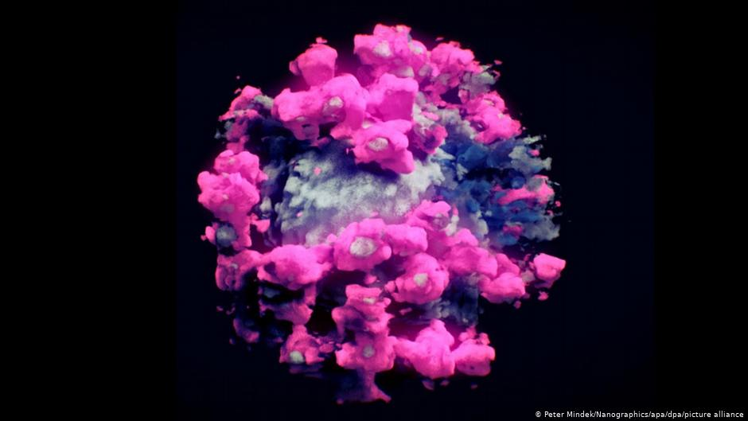
بیماری های شش
آمبولی ریه
سارس
آمفیزم (آمفیزم)
سل
آسم
سرطان ریه
مرس
کویید ۱۹
بیماری COVID19در اواخر سال ۱۳۹۸ [سال ۲۰۱۹ میلادی] اولین بار در چین پیدا شد که از نوعی از کرونا ویروس ها سرچشمه می‌گیرد. و به تدریج اکثر کشورهای جهان را درگیر کرد،کرونا ویروس درحال حاضر هیچگونه دارویی ندارد و تنها راه پیشگیری از آن شست‌وشوی مداوم دست و زدن ماسک و رعایت فاصله حداقل ۲ متر و رعایت دیگر نکات ایمنی است.
ویروس کرونا

Slide 5
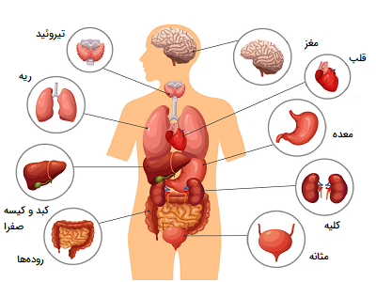
شش در بدن انسان

Slide 6
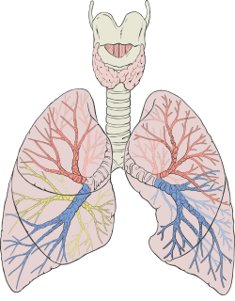
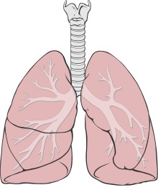
دستگاه تنفس
کار دستگاه تنفس تهیه اکسیژن برای بدن و برداشتن دی اکسید کربن از ان ها از طریق تعویض دی اکسید کربن خون با اکسیژن هوا در ریه است اعضای این دستگاه عبارتند از بینی ـ حنجره ـ نای ـ ریه ها
ریه ها

Slide 7
پایان
کاری از محمد مهدی رفیعی

